Slide 1



Slide 2
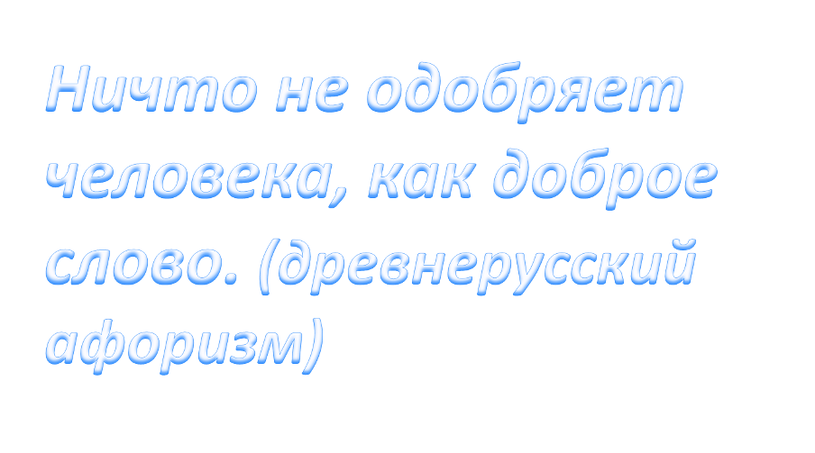


Slide 3
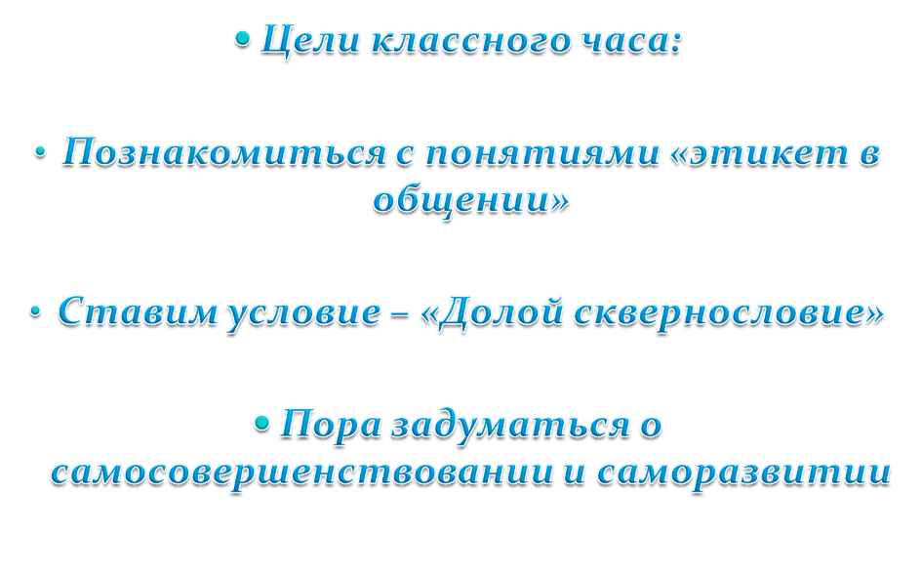

Slide 4
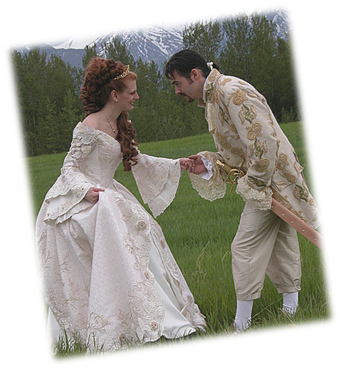
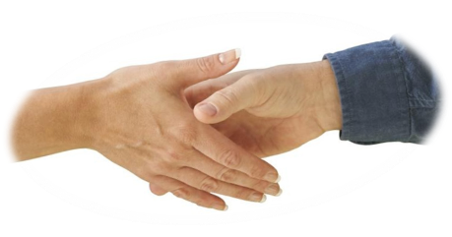
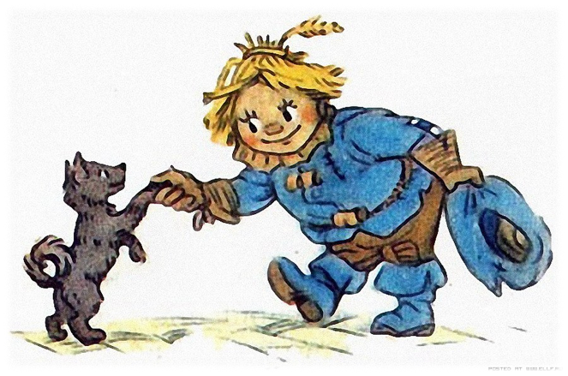

Slide 5

Самое главное правило
вежливости гласит:
« Уважай окружающих,
считайся с ними»

Slide 6

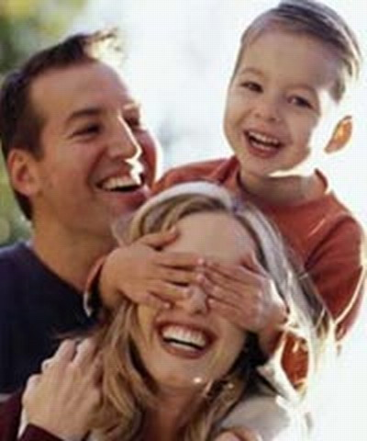

Slide 7

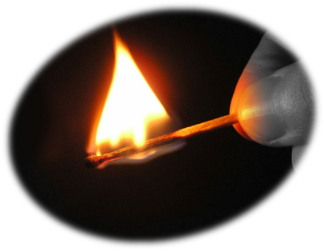
Грубое слово, брошенное в пылу гнева, больно ранит ваших родных…

Slide 8


Друзья мои, внушайте людям веру.
И чаще говорите «Добрый день!»
И следуйте хорошему примеру.
Продляйте добрым
словом жизнь людей.

Slide 9
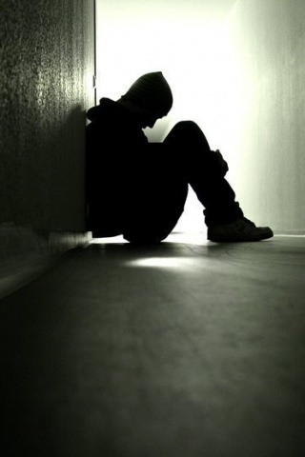

«…помни, что насмешки боится даже тот, кто уже ничего не боится на свете.» (Н.В. Гоголь)

Slide 10

Кто от беседы с вами уходит довольным собою и своим умом, тот вами вполне доволен»
( Ж. Лабрюйер )

Slide 11

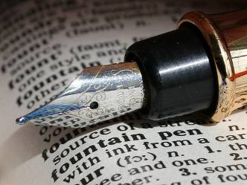
Русские пословицы о слове
Слово не воробей: вылетит – не поймаешь.
Слово пуще стрелы разит.
Доброе слово лучше мягкого
пирога.
Доброе молчание лучше
худого ворчания.
Слово не обух, а от него люди гибнут.
Лишнее говорить – себе вредить.
От одного слова – да на век ссора.
За худые слова слетит и голова.
Ветер головы разрушает, а слово – народы поднимает.

Slide 12
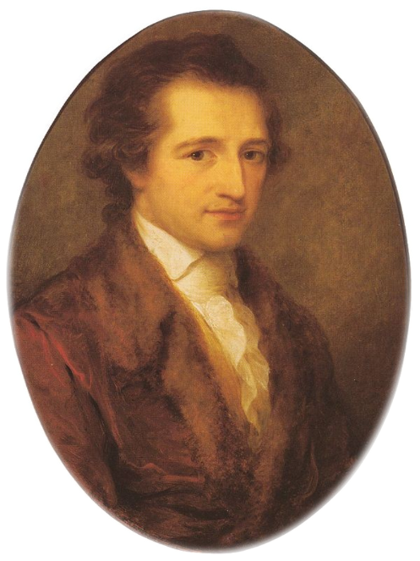
«Люди, при всех своих недостатках, остаются достойнейшими в мире существами» И.Гете

Slide 13

Всему когда-нибудь приходит время научиться, и чем раньше, тем лучше!

Slide 14

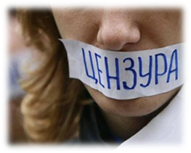
«Скверна: мерзость, пакость, гадость, пакость, все гнусное, противное, отвратительное, непотребное, что мерзит плотски и духовно; грязь и гниль, мертвечина, извержения, кал, смрад, вонь; непотребство, разврат,
нравственное растление;
все богопротивное»
В.И.Даль. Словарь
живого великорусского
языка.

Slide 15


Slide 16


Slide 17


Slide 18


Slide 19


Slide 20
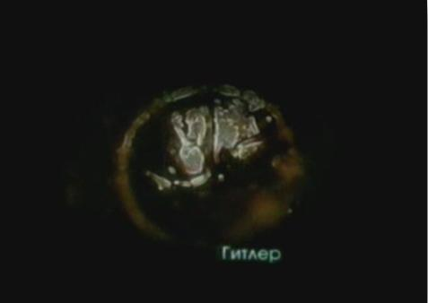

Slide 21
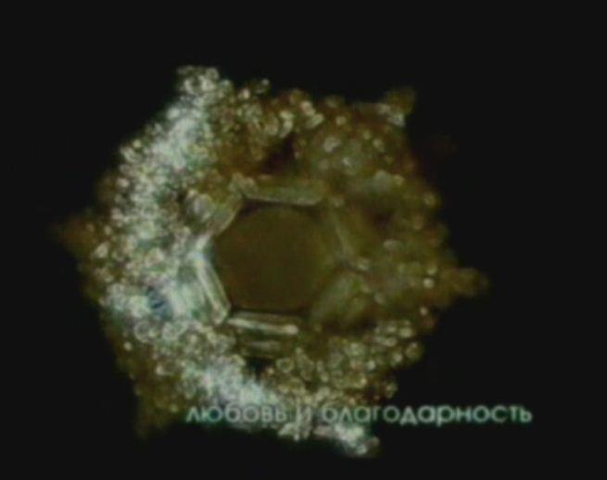

Slide 22
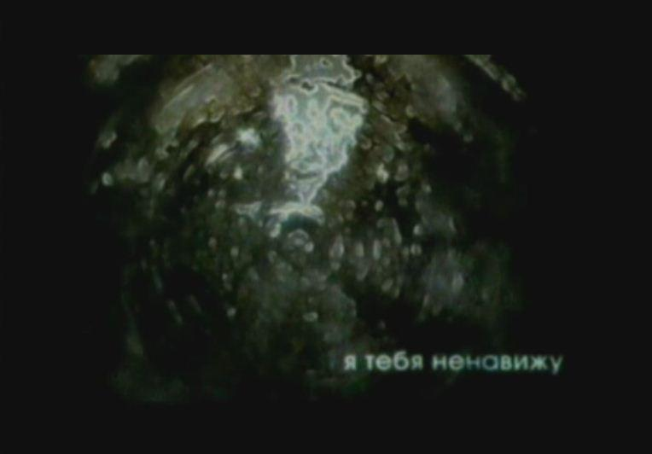

Slide 23


Slide 24
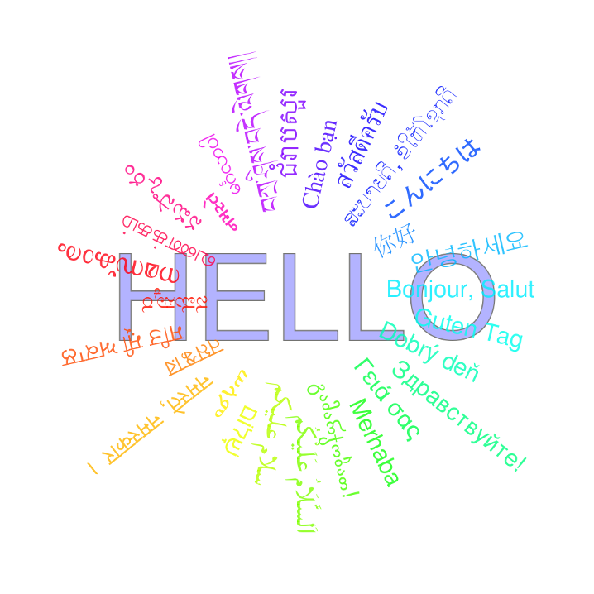

Slide 25
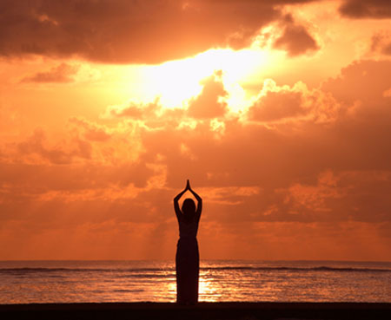
Приветливость – это золотой ключ, который открывает железные замки людских сердец.
Доброе слово, сказанное вовремя, продлевает жизнь.
Шутка не должна оскорблять.
Коммуникабельность начинается с внимания людям.

Slide 26

Я – исключение. Мои мысли, моя речь – это мое зеркало, и оно будет чистым.
Настоящий контроль – это контроль изнутри.

Slide 27
http://www.youtube.com/watch?v=DYlR7qjHeWs
http://video.mail.ru/mail/keyjera-00/1140/1145.html

